Slide 1
Metodické usmernenie MIRRI SR č. 009389/2021/oPOHIT zo dňa 31. marca 2021
na rozpočtovanie nákupu IT v rámci medzirezortného programu 0EK
Informačné technológie financované zo štátneho rozpočtu
04/2021

Slide 2
Predmet úpravy metodického usmernenia
upravuje postup v rámci koordinácie nákupu IT v SR v gescii MIRRI SR na účely zavedenia systematického rozhodovania o využívaní finančných zdrojov vo verejnej správe pre IT nákup
nadväzuje na uznesenie vlády SR č. 297 z 18. mája 2020 k Programu stability Slovenskej republiky na roky 2020 až 2023, ktorým vláda SR schválila materiál „Informatizácia 2.0 revízia výdavkov“
upravuje postup v zmysle vyhlášky Úradu podpredsedu vlády Slovenskej republiky pre investície a informatizáciu č. 85/2020 Z. z. o riadení projektov

Slide 3
Čl. 2 – Vymedzenie pojmov
doplnenie pojmov v zmysle Vyhlášky č.85/2020 Z.z. o riadení projektov (projekt, veľký projekt, zmenová požiadavka, veľká zmenová požiadavka)
zrušenie pojmov fixné a variabilné výdavky – nahradené životným cyklom IT výdavku:
Tvorba novej IT a služby prostredníctvom projektu
Rozvoj a modernizácia (zhodnotenie majetku) existujúcej IT prostredníctvom zmenovej požiadavky
Rutinná a štandardná údržba/nájom IT znamená výdavky za práce a služby, ktoré zamedzujú vzniku poškodenia, straty využiteľnosti a zabezpečujú plynulosť používania
Nákup novej alebo úprava existujúcej IT vyjadrená ako obnova zásob/ materiálu

Slide 4
Čl. 4 - Zostavenie rozpočtu, ods. 3)
prvok 01 – Systémy vnútornej správy – prvok doplnený o rozpočtovanie personálnych výdavkov na IT zamestnancov pri tvorbe rozpočtu na roky 2022 – 2024 (z technických dôvodov na strane RIS nebude uvedené predmetom rozpisu rozpočtu na roky 2022 – 2024 v RIS, prvok 01 , avšak účastník zašle rozpis personálnych výdavkov vo formáte xls. gestorovi aj MF SR – a to na základe dodatočného usmernenia MF SR / MIRRI).
Štandardne ide o výdavky na systémy a licencie, ktoré správca kapitoly používa na zabezpečenie svojej prevádzky (tzv. BackOffice systémy) informačného systému, a ktorých prevádzka zároveň nepresahuje kumulatívne sumu 100 000 EUR/ISVS za kalendárny rok.
prvok 02 – Špecializované systémy – ide o výdavky na systémy na zabezpečenie kompetencií správcu kapitoly vrátane výdavkov na štandardnú údržbu licencií, pričom tieto nie sú uvádzané samostatne v rámci ďalších prvkov podprogramu a ktorých prevádzka zároveň nepresahuje kumulatívne sumu 100 000 EUR za kalendárny rok.

Slide 5
Čl. 4 - Zostavenie rozpočtu, ods. 3)
prvok 03 – Podporná infraštruktúra – výdavky na všeobecnú infraštruktúru potrebnú pre podporu zamestnancov, napr. servery, zálohovacie systémy, HW vybavenie konkrétneho pracovníka (PC, sieťové tlačiarne, sieťové servery), komunikačné linky, LAN, WAN aktívne a pasívne prvky a iné.
prvok 04 a vyššie – špecializované prvky – výdavky na konkrétne ISVS vrátane príslušných modulov, ktorých prevádzka zároveň presahuje kumulatívne sumu 100 000 EUR za kalendárny rok vrátane licencií, ku ktorým sa dá identifikovať konkrétny ISVS.
povinnosť publikovať zmluvu o prevádzke systému (SLA) k ISVS https://metais.vicepremier.gov.sk/ola-contract-list
každý ISVS na prvku 04 a vyššie, ktorým sa realizuje koncová služba (KS) musí zabezpečovať monitoring ich využívania v súlade s platným Metodickým usmernením https://metais.vicepremier.gov.sk/help
https://program.statneit.sk/program

Slide 6
Čl. 4 - Zostavenie rozpočtu
ods. 8) :
správca kapitoly je povinný informovať gestora o prostriedkoch na IT nákup financovaných na doteraz existujúcich medzirezortných programoch (tzn. mimo 0EK) a ich podprogramoch najneskôr do termínu zostavenia návrhu rozpočtu a rozpisu rozpočtu.
ods. 10) :
každý účastník medzirezortného programu je povinný vypracovať a predložiť rozpis rozpočtu gestorovi podľa prvkov v medzirezortnom programe a priorít z hľadiska prostriedkov na IT nákup spolu s komentármi v rovnakom rozsahu a čase, ako účastník medzirezortného programu predkladá prvý návrh rozpočtu MF SR.
ods. 11) :
gestor určí a následne písomne oznámi v lehote najneskôr do piatich pracovných dní odo dňa doručenia rozpisu rozpočtu účastníkom medzirezortného programu, pre ktorých je nutné stanovisko gestora pri rokovaniach s MF SR.

Slide 7
Čl. 5 - Posudzovanie nákupu IT prostredníctvom centrálnych IKT zmlúv
žiadosť o obstaranie IT vypracováva správca kapitoly v súlade s metodikou k príslušnej centrálnej IKT zmluve https://www.mirri.gov.sk/sekcie/informatizacia/egovernment/licencie-2/centralna-zmluva-oracle/
oddelenie pre správu licencií a centrálneho obstarávania IT komodít posúdi vecnú odôvodnenosť požiadavky o obstaranie IT prostredníctvom centrálnej IKT zmluvy a vydá stanovisko, ktoré je zároveň podkladom pre proces rozpočtovania
súhlasné stanovisko MIRRI SR nahrádza podanie projektu účastníka medzirezortného programu gestorovi ako aj oznámenie účastníka medzirezortného programu gestorovi

Slide 8
Čl. 6 - Postup pri zmenách záväzných ukazovateľov správcu kapitoly
aktualizácia celého procesu v zmysle Vyhlášky č.85/2020 Z.z. o riadení projektov, vrátane procesu a limitov
https://drive.google.com/file/d/1wVxwbTKnCZjJWQKv-p48bVUf20R17q89/view?usp=sharing –
životný cyklus IT výdavku
Oznámenie sa považuje za podané vyplnením príslušného formulára a za schválené gestorom v lehote 10 pracovných dní od doručenia podania. V rámci tejto lehoty si gestor vyhradzuje právo na doplnenie informácií k podanému oznámeniu.
https://docs.google.com/forms/d/1HUG-pjMLrglVKrSKMvP-BqY7XmMNG5zQr3YbPqL8cuc/edit
Projekt sa považuje za podaný na hodnotenie gestorovi podľa § 3 ods. 2 písm. f) vyhlášky o riadení projektov dňom predloženia kompletných a správnych informácií v MetaIS a zaslaný na SCHVÁLENIE, https://metais.vicepremier.gov.sk/cilist/Projekt
Hodnotenie gestora je účastníkovi vydané v lehote do 20 pracovných dní odo dňa odoslania projektu NA SCHVÁLENIE v MetaIS.

Slide 9
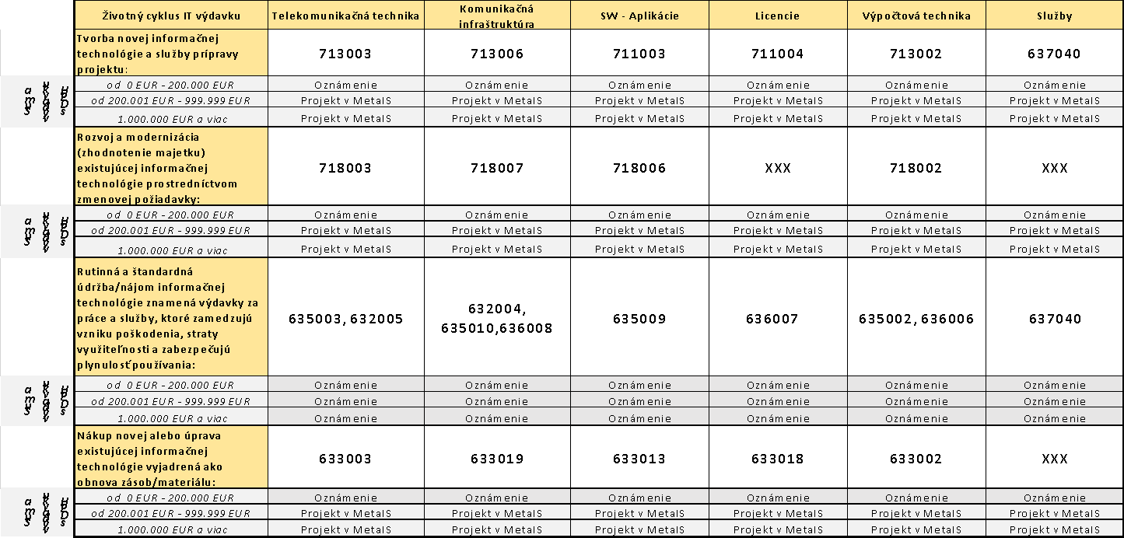

Slide 10
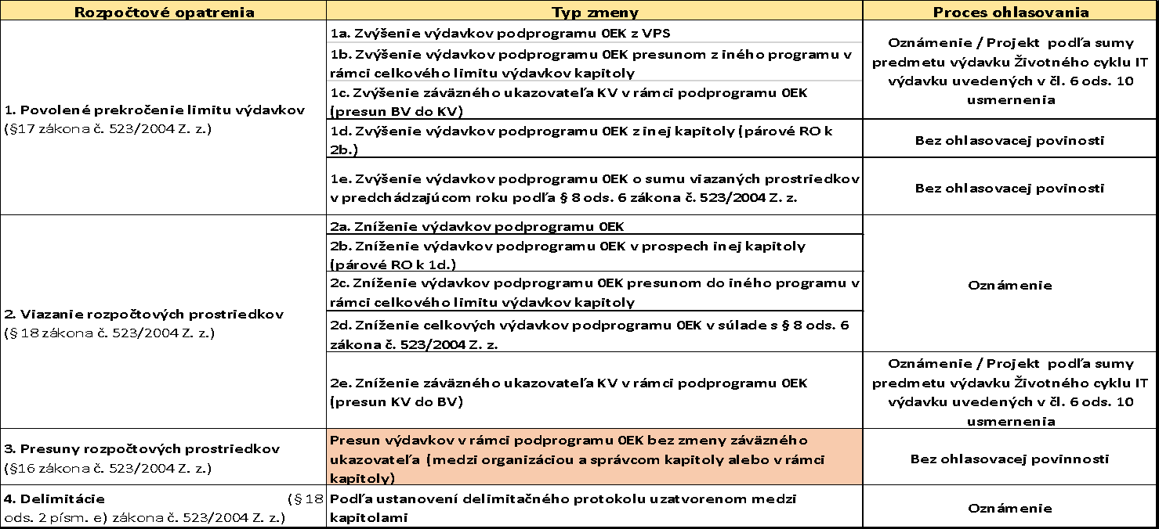

Slide 11
Čl. 7 - Postup pri zmenách záväzných ukazovateľov správcov kapitol v prípade financovania IT obsahujúcej citlivé informácie a utajované skutočnosti
článok upravuje postup a spôsob predkladania dokumentácie projektov, zmenových požiadaviek, oznámení a evidencie v MetaIS
v prípade, ak projekt, zmenová požiadavka, oznámenie obsahuje citlivú informáciu účastník túto citlivú informáciu nezverejňuje, ale zasiela e-mailovou formou (opohitprojekty@vicepremier.gov.sk). Účastník medzirezortného programu touto formou oznámi, že dokumentácia k projektu alebo zmenovej požiadavke sa nezverejňuje, pretože obsahuje citlivé informácie. Ostatné informácie, ktoré nie sú citlivé informácie, vrátane procesu oznámenia a schvaľovania projektov v MetaIS sa riadia podľa článku 6 a ostatných súvisiacich článkov.

Slide 12
Čl. 7 - Postup pri zmenách záväzných ukazovateľov správcov kapitol v prípade financovania IT obsahujúcej citlivé informácie a utajované skutočnosti
v prípade, ak projekt, zmenová požiadavka, oznámenie obsahuje utajované skutočnosti účastník túto utajovanú skutočnosť nezverejňuje, ale zasiela e-mailovou formou (opohitprojekty@vicepremier.gov.sk) Účastník medzirezortného program touto formou oznámi, že dokumentácia k projektu alebo zmenovej požiadavke sa nezverejňuje, pretože obsahuje utajované skutočnosti, okrem prípadov, keď aj samotná informácia o príprave projektu, zmenovej požiadavky je utajovanou skutočnosťou.
Gestor následne k predloženému projektu, zmenovej požiadavke vypracuje hodnotenie, a to v lehote do 20 pracovných dní od predloženia všetkých vyžiadaných podkladov k projektu, zmenovej požiadavke alebo od doručenia e-mailovej informácie od účastníka medzirezortného programu o nezverejňovaní požadovaných informácií.

Slide 13
Čl. 8 - Realizácia
pri realizácii výdavkov v rámci medzirezortného programu a pri realizácii zmien v štruktúre podprogramov a prvkov sa správca kapitoly riadi postupmi uvedenými v metodickom pokyne na usmernenie programového rozpočtovania a vyhláške o riadení projektov
vyhláška : https://www.slov-lex.sk/pravne-predpisy/SK/ZZ/2020/85/ ,
riadenie kvality (QA): https://www.mirri.gov.sk/sekcie/informatizacia/riadenie-kvality-qa/riadenie-kvality -qa/index.html
Čl. 9 - Monitorovanie a hodnotenie cieľov
monitorovanie a hodnotenie cieľov programu, podprogramu, prvku sa riadi postupmi uvedenými v metodickom pokyne na usmernenie programového rozpočtovania na aktuálne programové obdobie a je realizované podľa vyhlášky o riadení projektov a Katalógu merateľných ukazovateľov https://program.statneit.sk/program

Slide 14
Čl. 10 - Záväzná podoba štruktúry rozpočtu
s ohľadom na plnenie uznesenia vlády Slovenskej republiky a napĺňania cieľov stanovených
v materiáli „Informatizácia 2.0 revízia výdavkov“ sú organizácie, na ktoré sa vzťahuje metodické usmernenie povinné požadovať od dodávateľa stanovenie rozpočtu zmluvy v minimálnom rozsahu uvedenom v prílohe č. 2 Metodického usmernenia
Poradové číslo | Názov aktivity/celku | Ekonomická klasifikácia rozpočtovej klasifikácie | Kód CPV a popis CPV | Kód ISCO a popis pozície | Produkt/SKU kód | Popis položky podľa výrobcu | Merná jednotka | Počet merných jednotiek | Jednotková cena bez DPH | Cena spolu bez DPH | Cena celkom s DPH

Slide 15
Čl. 11 - Prechodné ustanovenia
ods. 1)
záväzná podoba štruktúry rozpočtu sa vzťahuje na zmluvy, ktoré sú uzatvárané na základe verejných obstarávaní začatých po 31. marci 2021.
ods. 2)
vykazovanie personálnych výdavkov na IT zamestnancov sa prvýkrát uplatní pri zostavovaní návrhu rozpočtu verejnej správy na roky 2022 až 2024. (z technických dôvodov na strane RIS nebude uvedené predmetom rozpisu rozpočtu na roky 2022 – 2024 v RIS, prvok 01 , avšak účastník zašle rozpis personálnych výdavkov vo formáte xls. gestorovi aj MF SR – a to na základe dodatočného usmernenia MF SR / MIRRI).

Slide 16
Základné princípy tvorby rozpočtu na roky 2022 – 2024:
Rozdelenie ISVS s prevádzkovými nákladmi nad 100.000 EUR ročne na samostatné prvky podprogramu medzirezortného programu 0EK, ktoré musia byť evidované v RIS a následne v MetaIS,
Povinnosť správcu kapitoly zabezpečiť jednotný postup rozpočtových organizácií a príspevkových organizácií v zriaďovateľskej pôsobnosti správcu pri rozpočtovaní a realizácii IT nákupov,
Rozpočtovať IT výdavky v zmysle generického podprogramu 0EK, Generický podprogram
Potreba 100% pokrytia EKRK 635009 – paušálne výdavky aplikačnej podpory a supporty pre licencie na prevádzku ISVS,
MIRRI SR ako gestor medzirezortného programu 0EK bude validovať požiadavky na tieto výdavky voči platným SLA zmluvám, a to len v rozsahu paušálnych výdavkov (bez zmenových požiadaviek). Platné SLA zmluvy má povinnosť správca kapitoly a organizácia publikovať v MetaIS (https://metais.vicepremier.gov.sk/ola-contract-list),

Slide 17
Základné princípy tvorby rozpočtu na roky 2022 – 2024:
Požiadavky správcu kapitoly a organizácie na plánované kapitálové výdavky - evidované v súlade s platnou Vyhláškou o riadení projektov (https://www.slov-lex.sk/pravne-predpisy/SK/ZZ/2020/85/20200501) ako Projekt rozvoja IT v MetaIS (https://metais.vicepremier.gov.sk/cilist/Projekt?page=1&count=100&filter%5BglobalSearch%5D=%257B%257D), vrátane prioritných titulov uplatňovaných v návrhu rozpočtu na roky 2022 až 2024,
Zvýšiť kvalitu merateľných ukazovateľov jednotlivých prvkov podprogramu 0EK evidovaných v RIS tak, aby hodnota investovaných prostriedkov do ISVS odrážala plánované výsledky.
Katalóg merateľných ukazovateľov: https://program.statneit.sk/program

Slide 18
Priestor pre Vaše otázky
e-mailová adresa: allopk@vicepremier.gov.sk alebo account manažér pre Váš rezort

